Slide 1
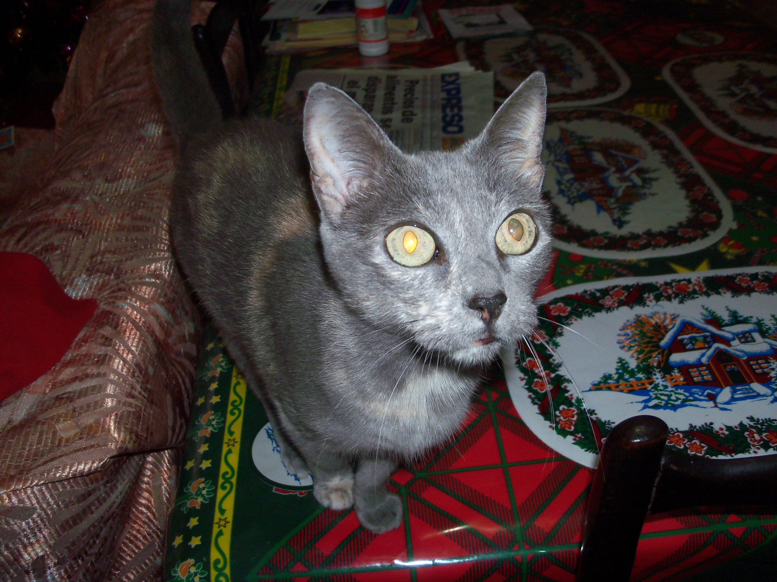
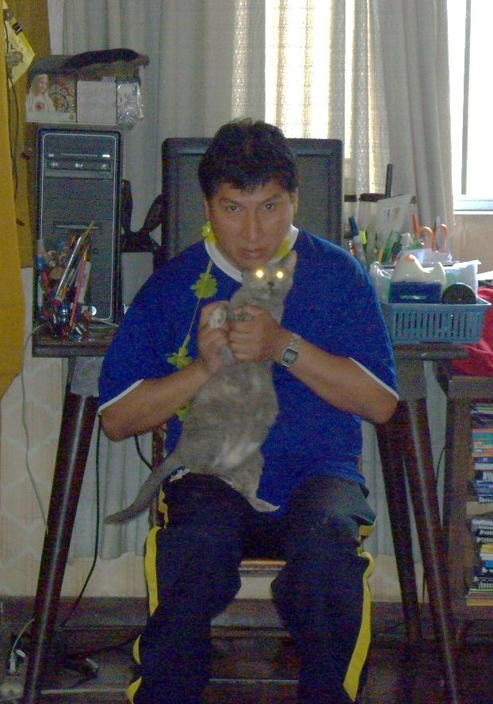
Mi mascotITA
Juguetona
Dormilona
Muy buena
Cariñosa
Leal
Negrita
ERES PLOMITA , PERO TE DECIMOS “NEGRITA” CON CARIÑO Y AMOR
.

